Slide 1
CA 2

Slide 2
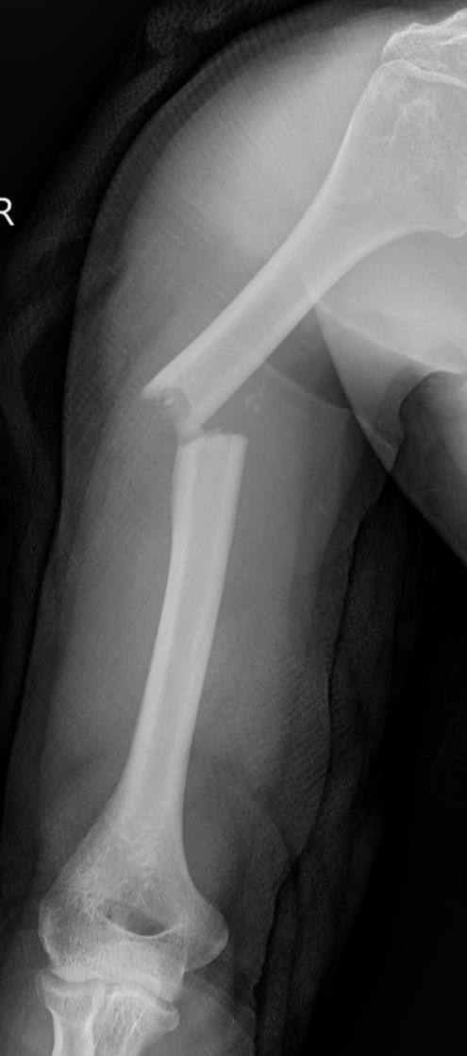
Bệnh nhân B 55 tuổi Tai nạn giao thông
Cánh tay Phải sưng, đau, biến dạng
Mạch máu và thần kinh không tổn thương
CHẨN ĐOÁN?

Slide 3
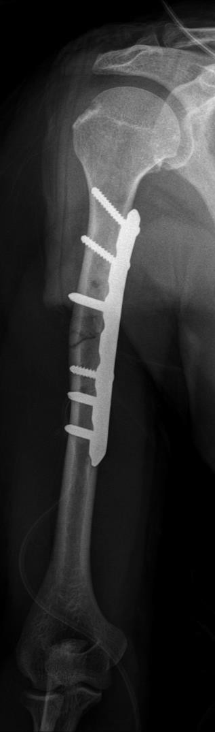
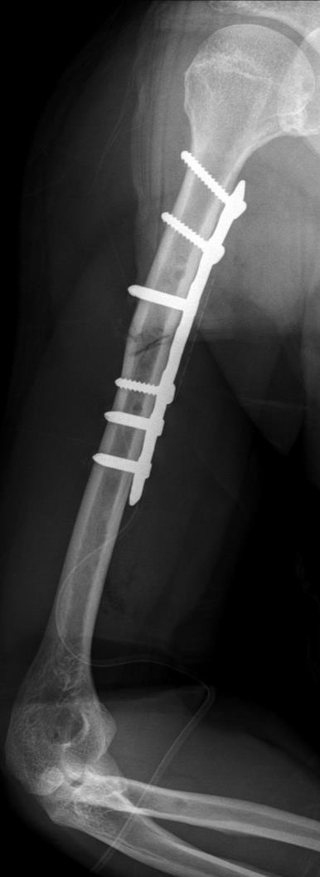
ĐIỀU TRỊ PHẪU THUẬT KHX NẸP VÍT NÉN ÉP

Slide 4
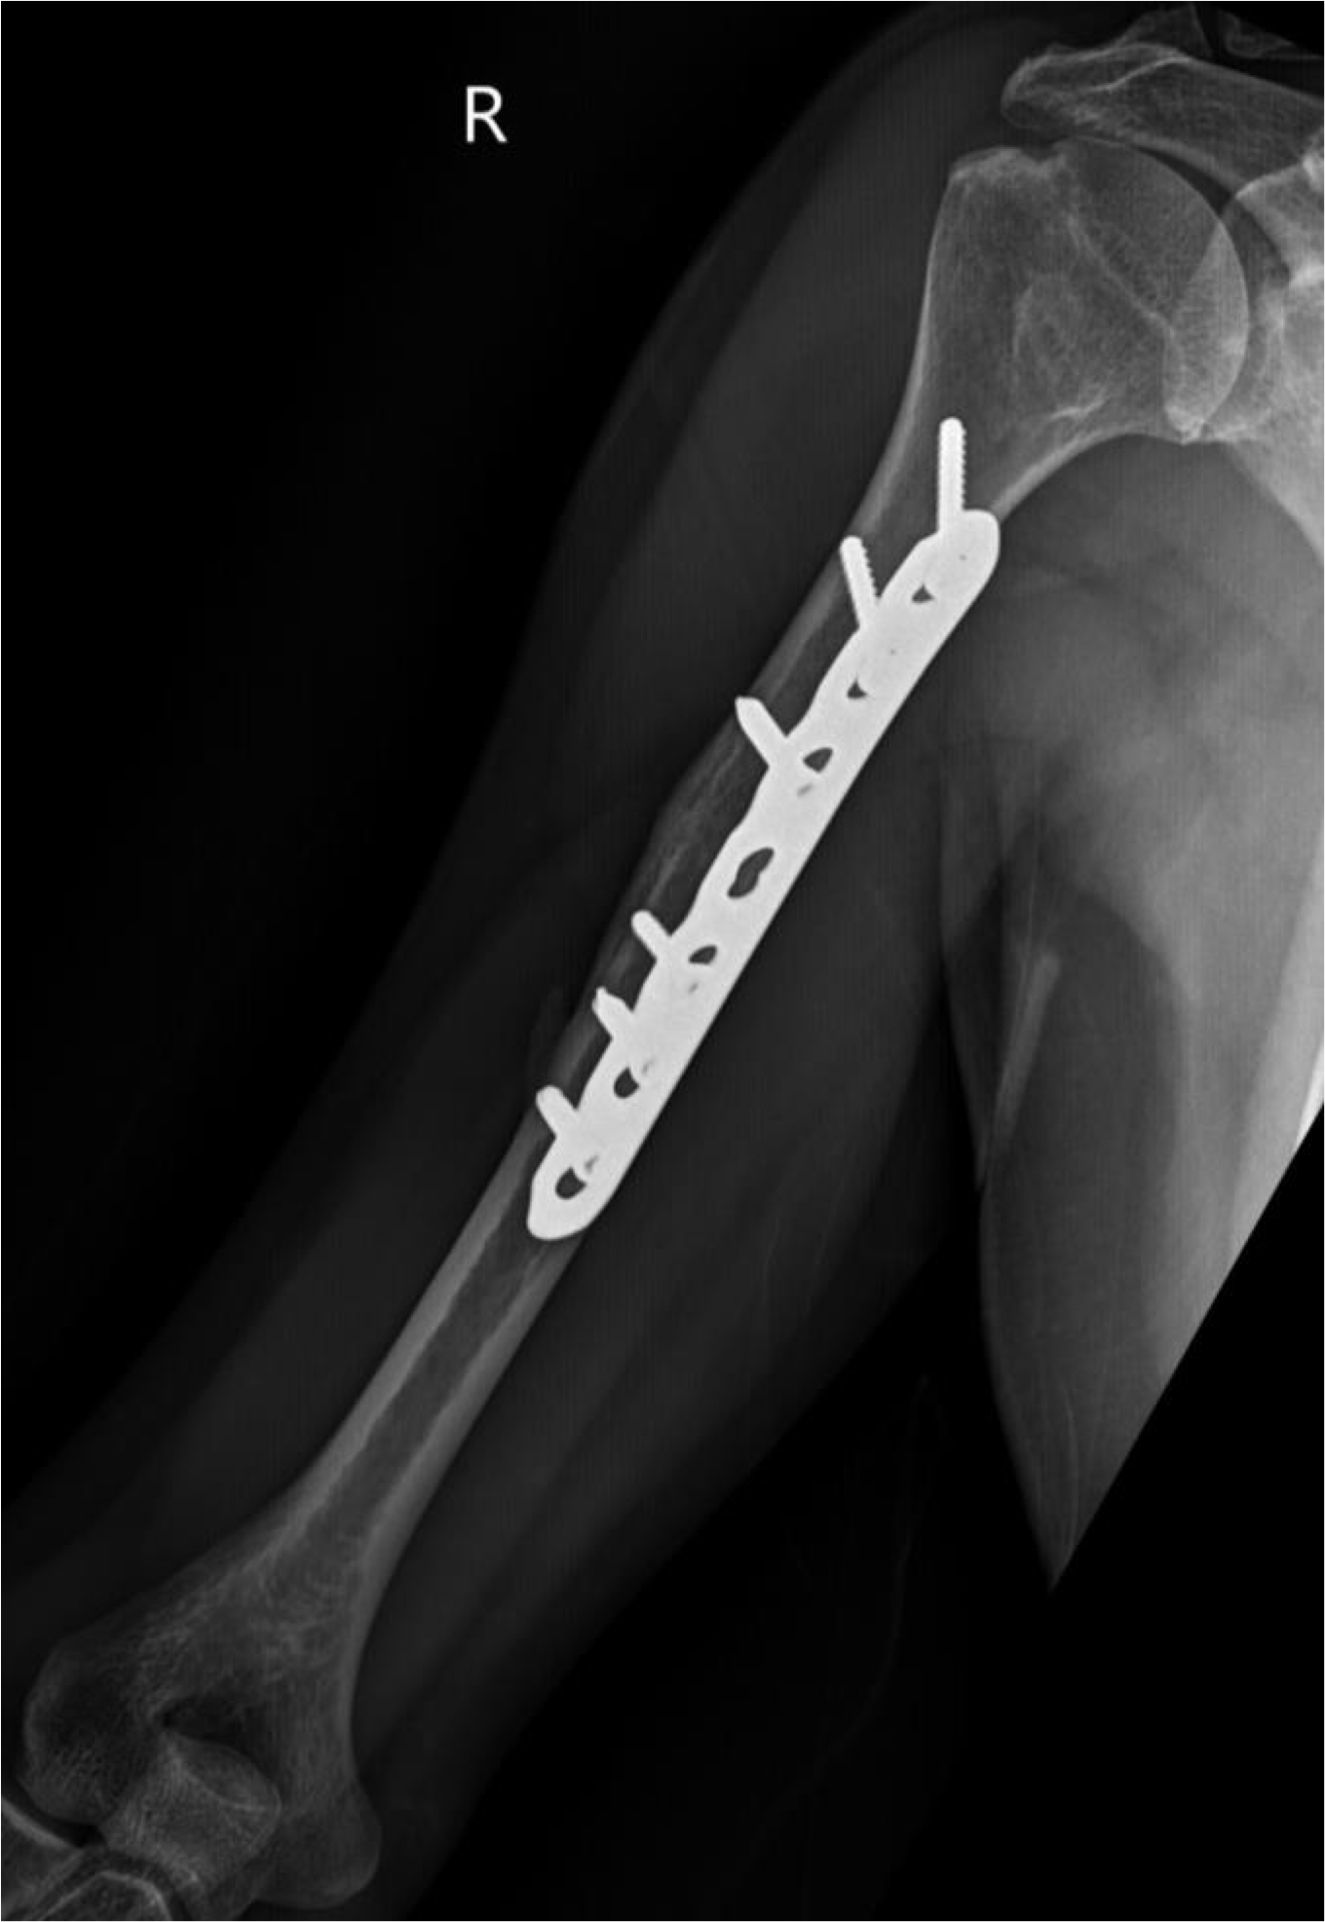
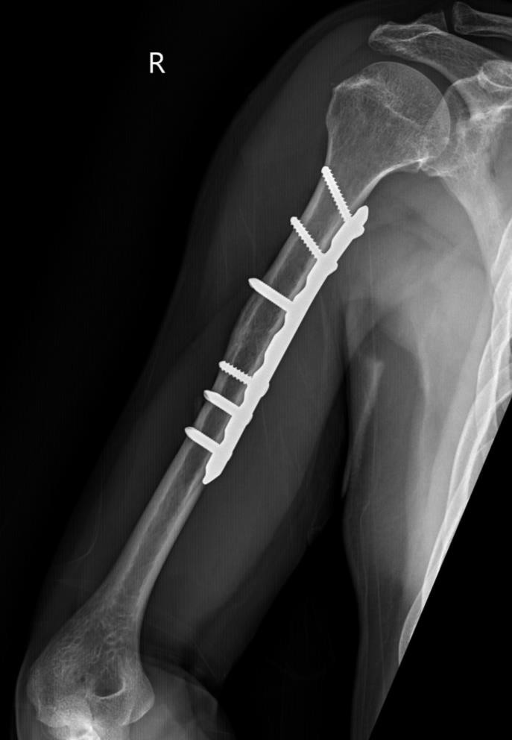
52 tuần

Slide 5
SO SÁNH 2 PHƯƠNG PHÁP ĐIỀU TRỊ KẾT QUẢ LÀNH XƯƠNG
BÓ BỘT
KHX NẸP VÍT NÉN ÉP

Slide 6
SO SÁNH 2 QUÁ TRÌNH LÀNH XƯƠNG?
Hình thức bất động?
Kiểu lành xương?
Mô tả quá trình lành xương?
Đặc điểm hình ảnh X quang lành xương?

Slide 7
GHI NHỚ

Slide 8
CÁC NGUYÊN TẮC ĐIỀU TRỊ GÃY XƯƠNG
LÀNH XƯƠNG LÀ KẾT QUẢ CUỐI CÙNG CỦA ĐIỀU TRỊ GÃY XƯƠNG?

